Slide 1


RELATÓRIO FOTOGRÁFICO
DEZEMBRO

Slide 2

SERVIÇOS EM ANDAMENTO

Slide 3
Período 01/12 à 09/12

Slide 4
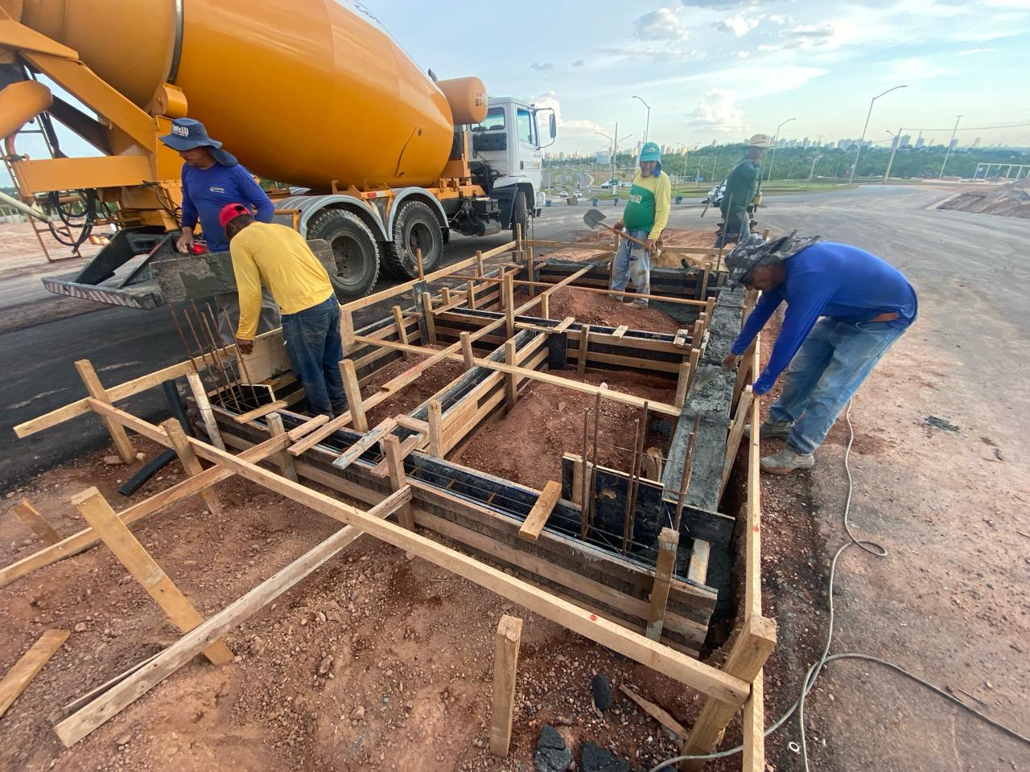
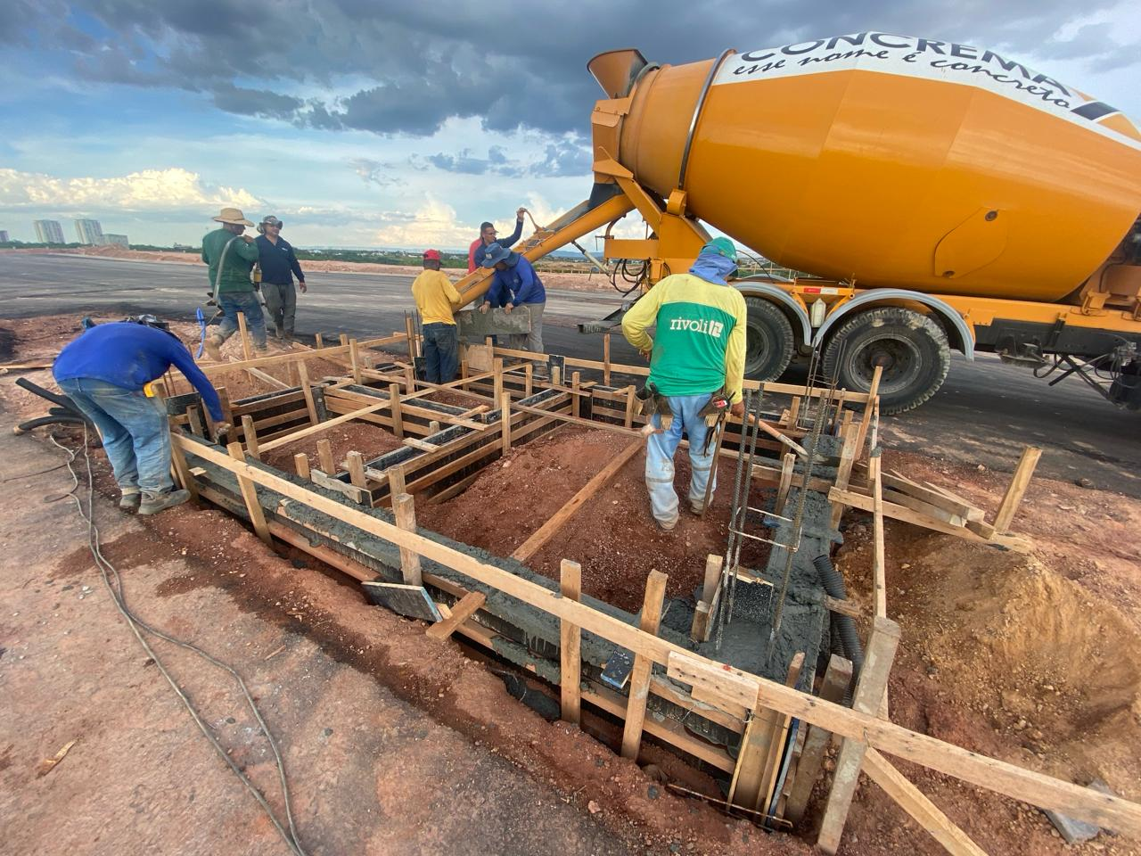
Relatório Fotográfico – Complexo Administrativo
Dezembro de 2023
Dezembro de 2021
Foto: 01
Foto: 02
Fotos: 01 e 02
Serviço: Concretagem da viga baldrame.
Local: Guarita.
Execução: Madox Engenharia.

Slide 5
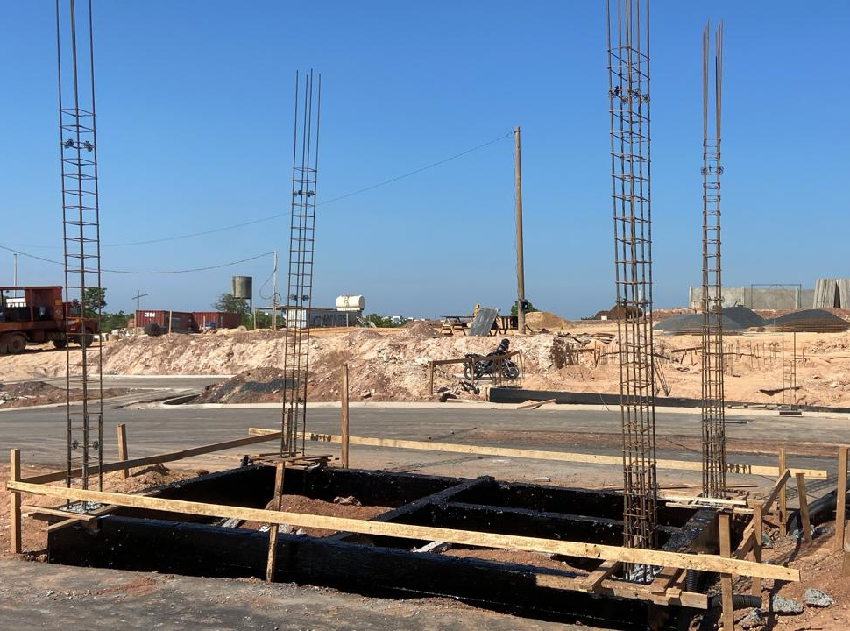
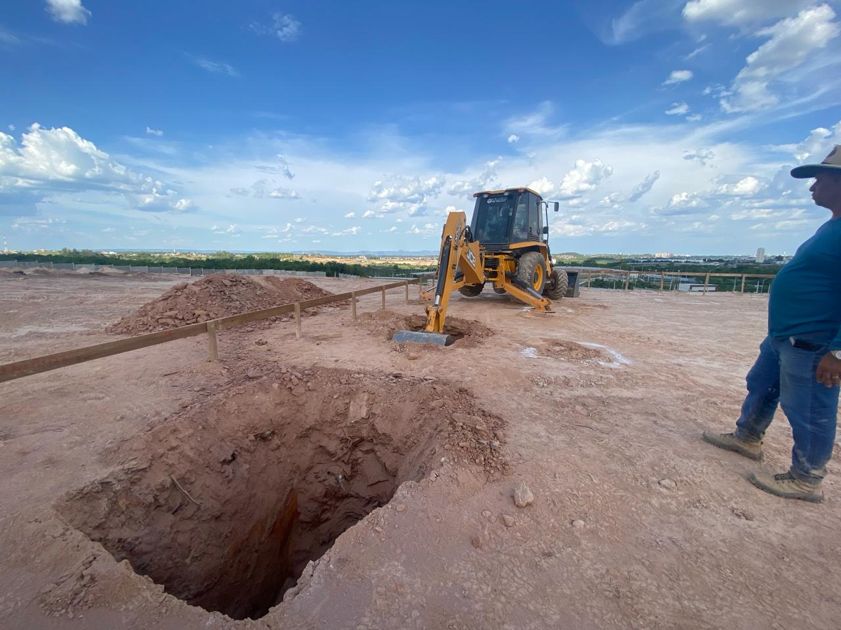
Relatório Fotográfico – Complexo Administrativo
Dezembro de 2023
Dezembro de 2021
Foto: 03
Foto: 04
Fotos: 03 e 04
Serviço: Posicionamento da armadura dos pilares e início da escavação das sapatas.
Local: Guarita e Administração.
Execução: Madox Engenharia.

Slide 6
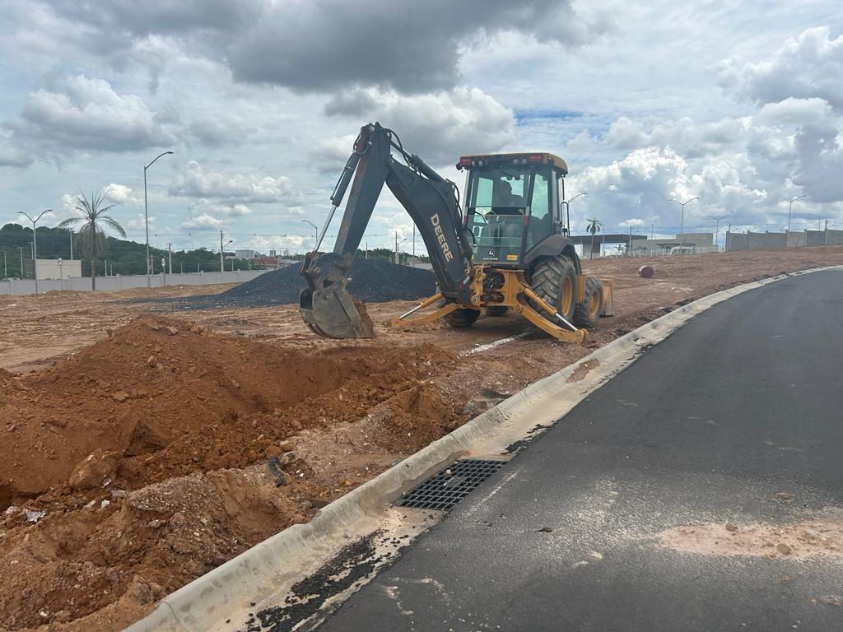
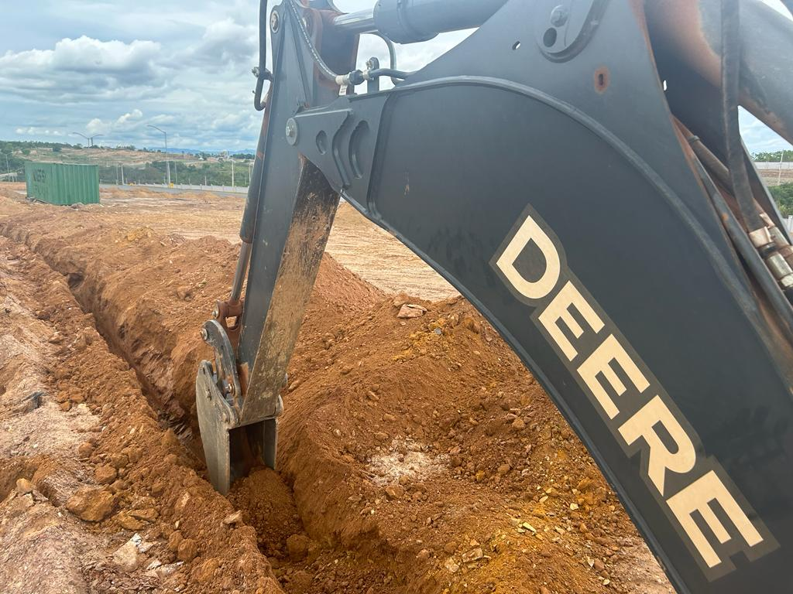
Relatório Fotográfico – Rede de água
Dezembro de 2023
Dezembro de 2021
Foto: 05
Foto: 06
Fotos: 05 e 06
Serviço: Escavação de material para execução da rede de água.
Local: Alameda Rubi.
Execução: Enko Engenharia.

Slide 7
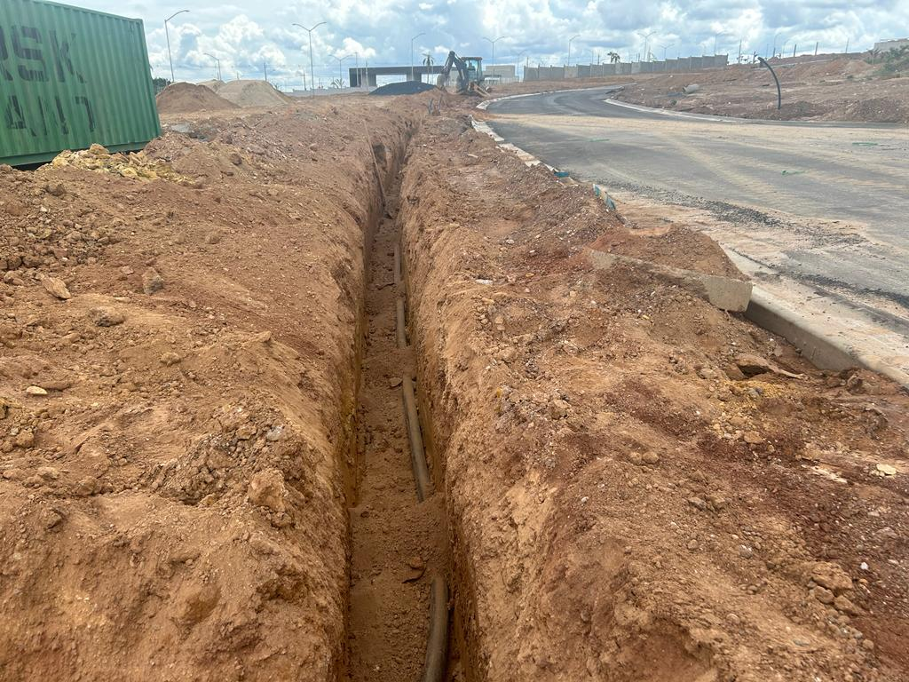
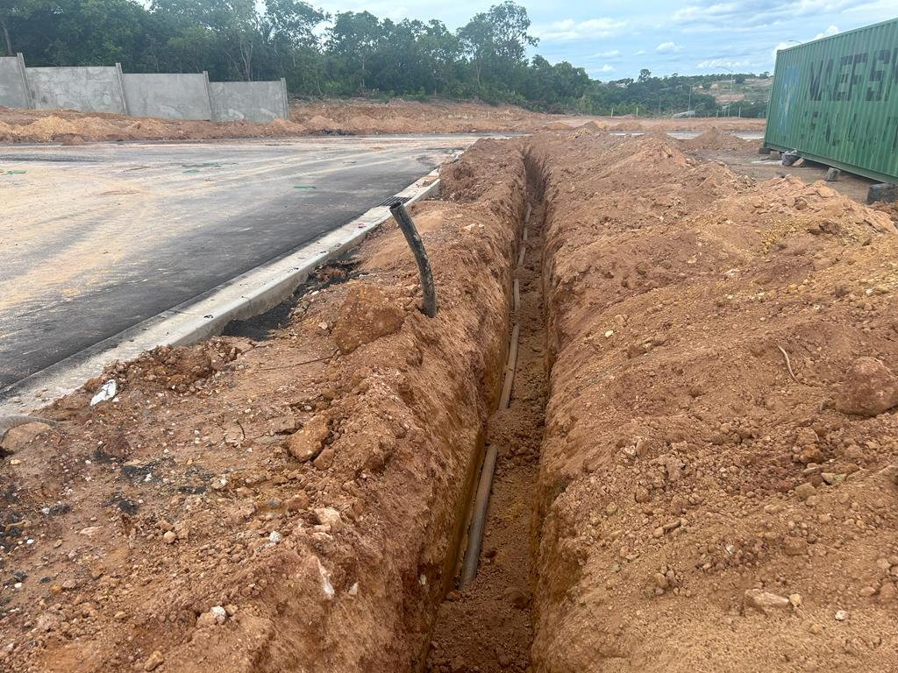
Relatório Fotográfico – Rede de água
Dezembro de 2023
Dezembro de 2021
Foto: 07
Foto: 08
Fotos: 07 e 08
Serviço: Assentamento dos tubos da rede.
Local: Alameda Rubi.
Execução: Lessa.

Slide 8
Período 10/12 à 16/12

Slide 9
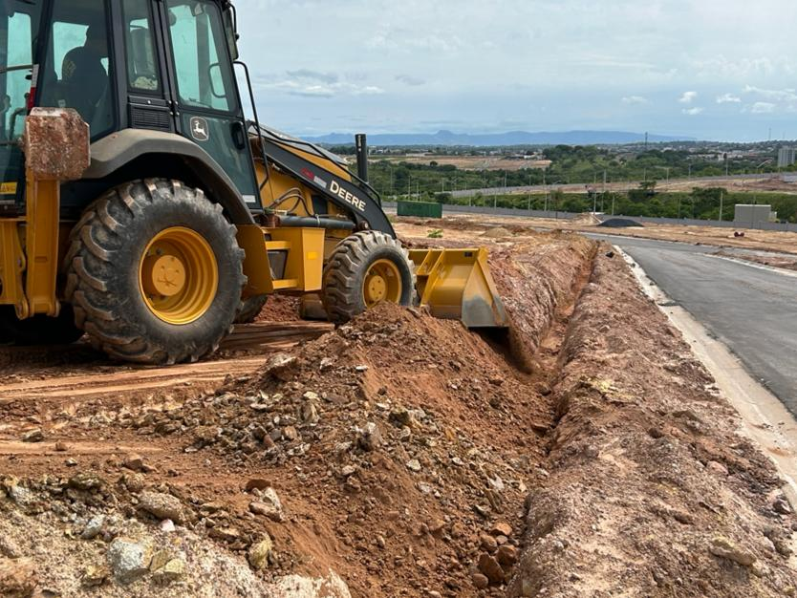
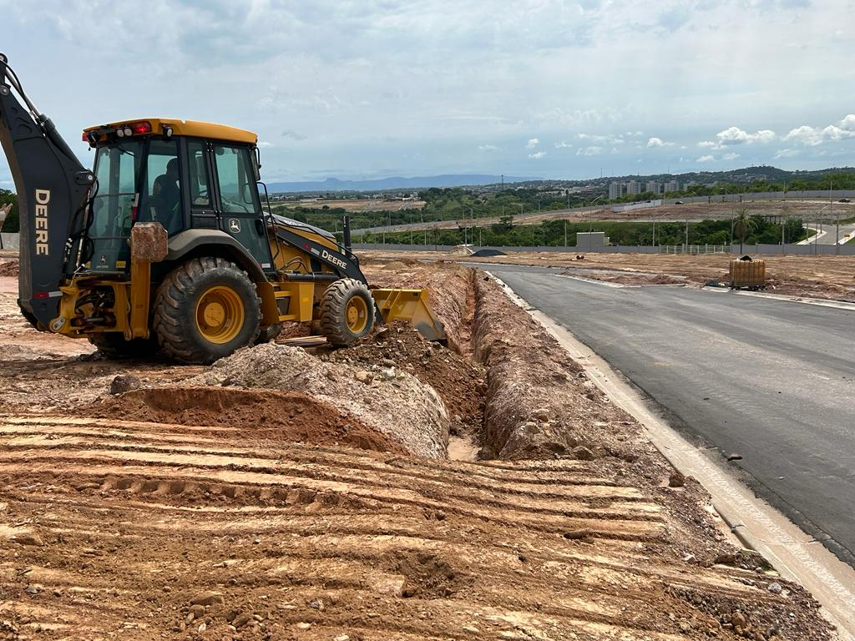
Relatório Fotográfico – Rede de água
Dezembro de 2023
Foto: 09
Foto: 10
Fotos: 09 e 10
Serviço: Aterramento dos tubos da rede.
Local: Alameda Rubi.
Execução: Lessa.

Slide 10
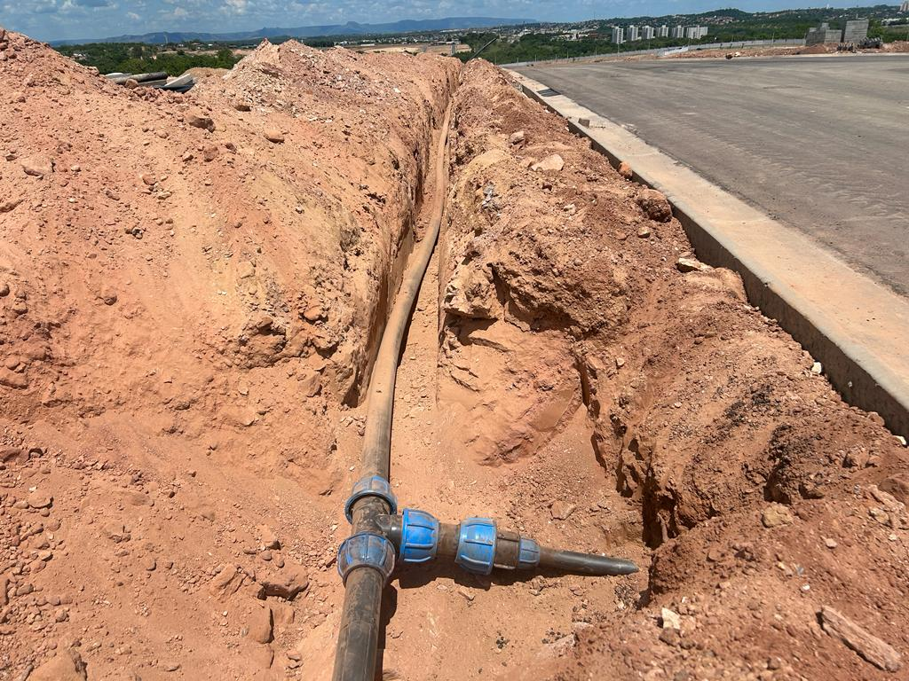
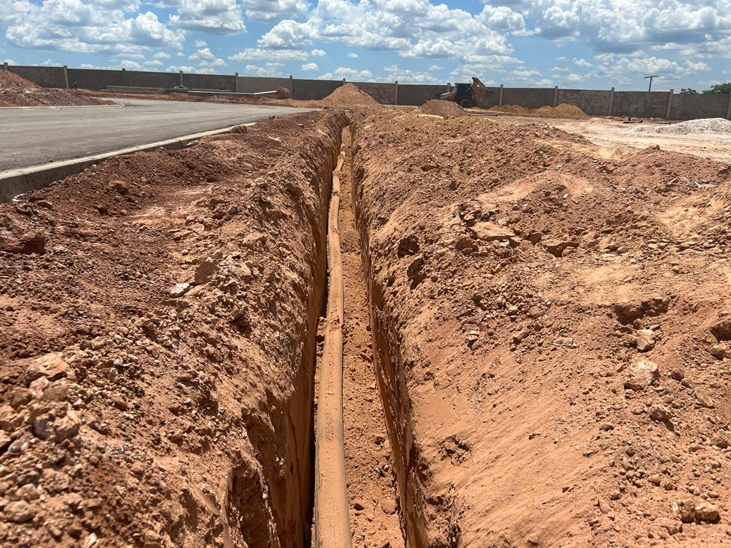
Relatório Fotográfico – Rede de água
Dezembro de 2023
Foto: 11
Foto: 12
Fotos: 11 e 12
Serviço: Assentamento dos tubos da rede.
Local: Alameda Lápis Lazúli.
Execução: Lessa.

Slide 11
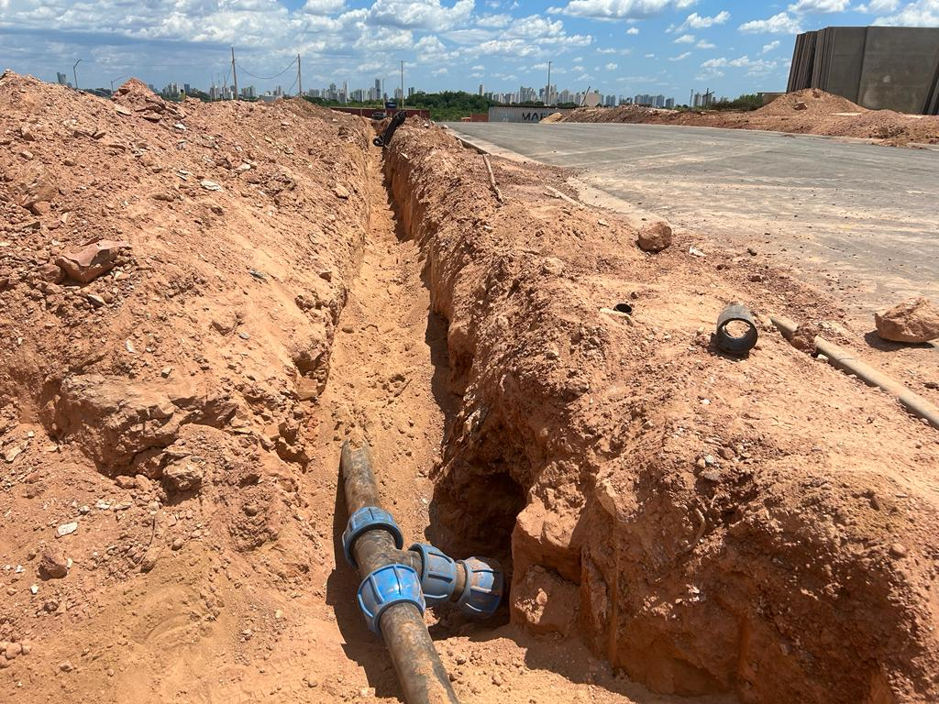
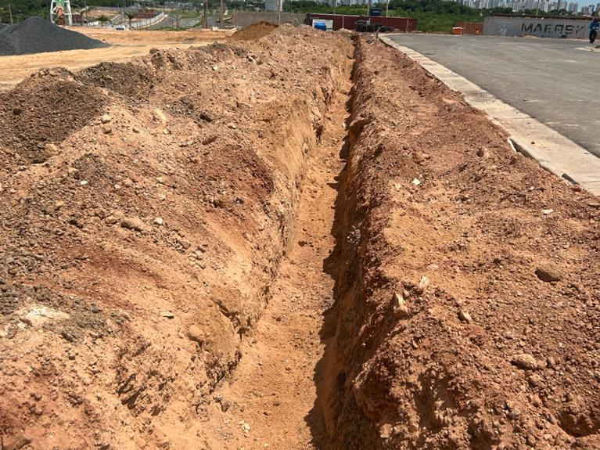
Relatório Fotográfico – Rede de água
Dezembro de 2023
Foto: 13
Foto: 14
Fotos: 13 e 14
Serviço: Reaterro e compactação da valeta dos tubos da rede.
Local: Alameda Ágata.
Execução: Lessa.

Slide 12
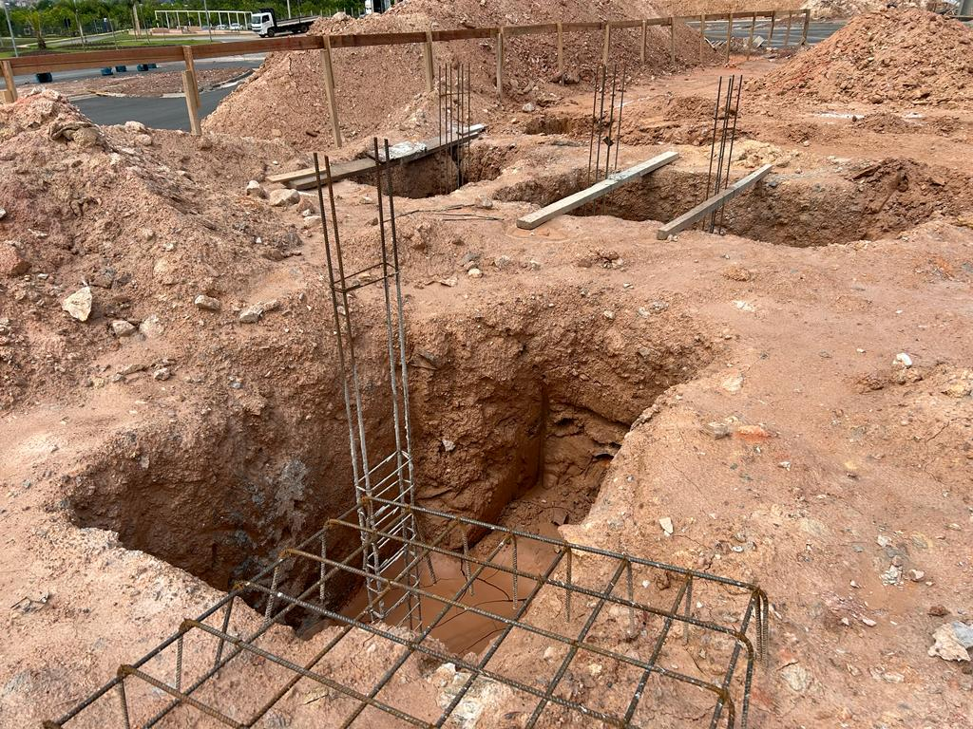
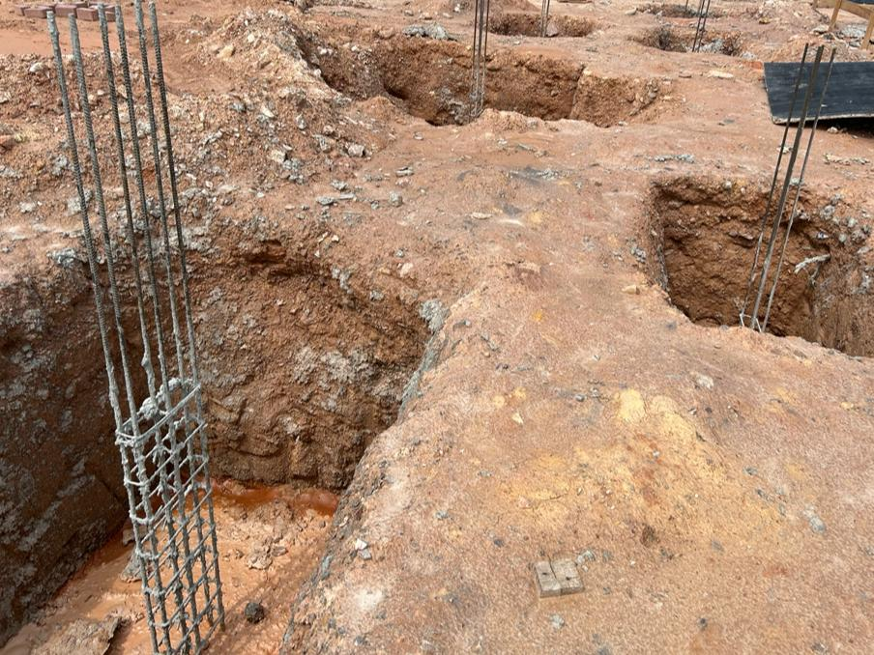
Relatório Fotográfico – Complexo administrativo
Dezembro de 2023
Foto: 15
Foto: 16
Fotos: 15 e 16
Serviço: Posicionamento e concretagem das sapatas.
Local: Complexo administrativo.
Execução: Madox Engenharia.

Slide 13
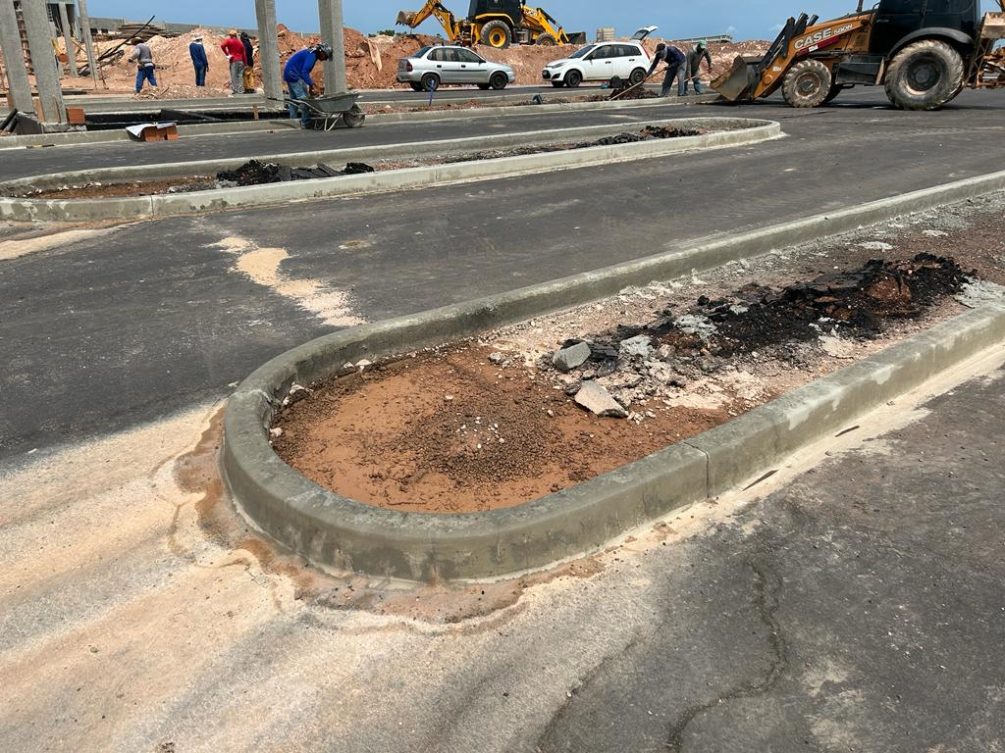
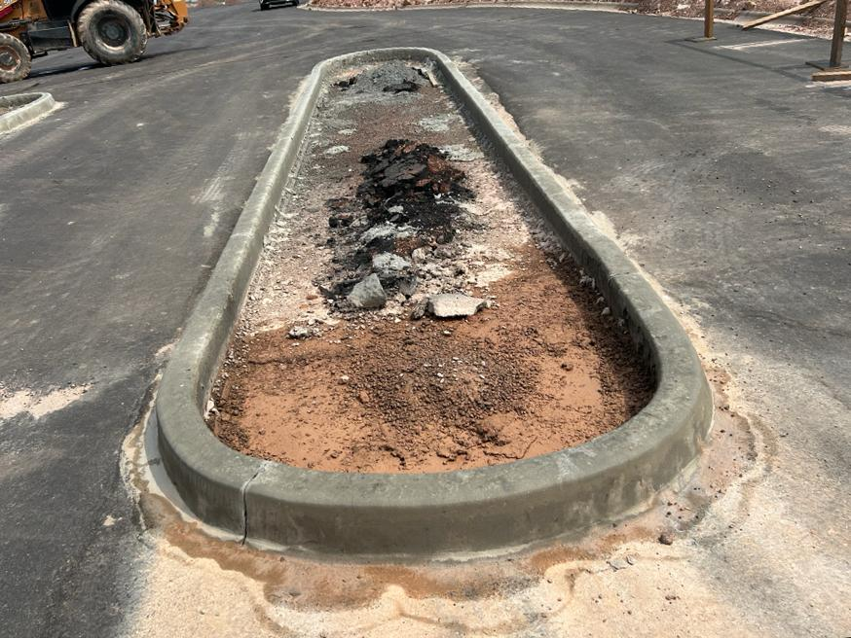
Relatório Fotográfico – Complexo administrativo
Dezembro de 2023
Foto: 17
Foto: 18
Fotos: 17 e 18
Serviço: Execução do meio fio das guaritas.
Local: Guarita.
Execução: Madox Engenharia.

Slide 14
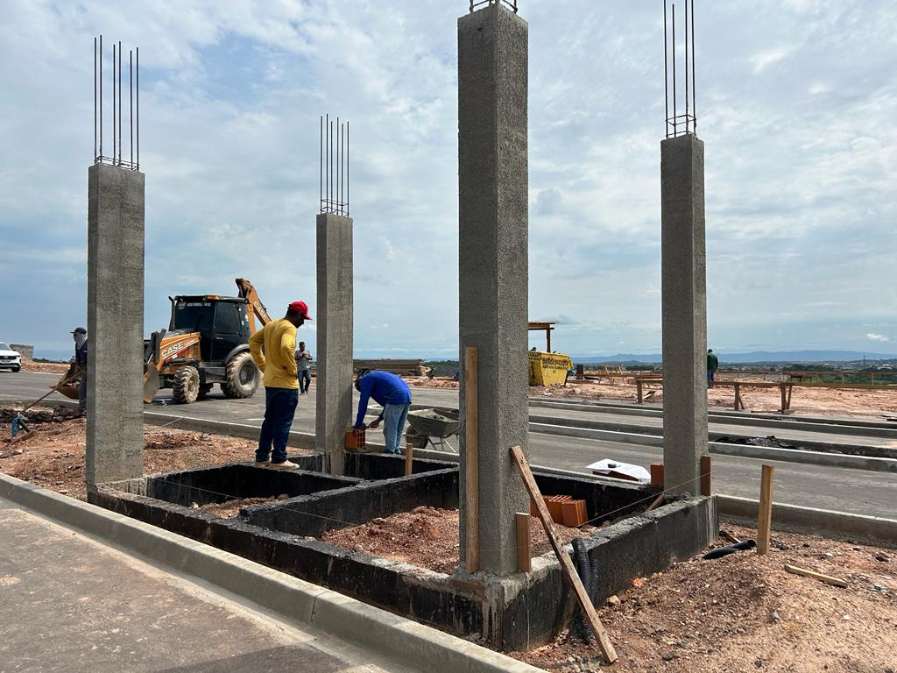
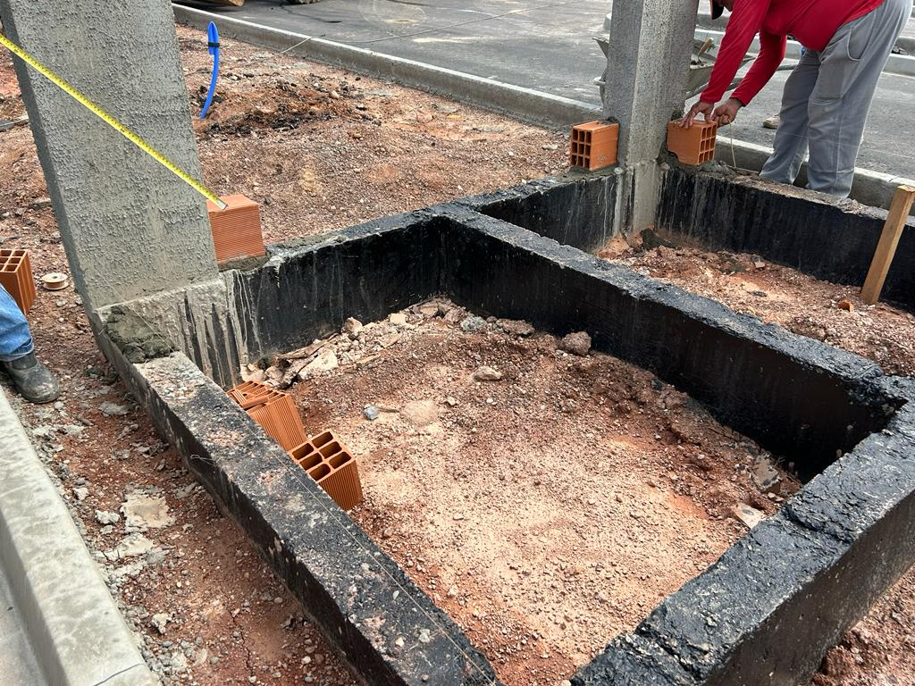
Relatório Fotográfico – Complexo administrativo
Dezembro de 2023
Foto: 19
Foto: 20
Fotos: 19 e 20
Serviço: Concretagem dos pilares e início da alvenaria.
Local: Guarita.
Execução: Madox Engenharia.

Slide 15
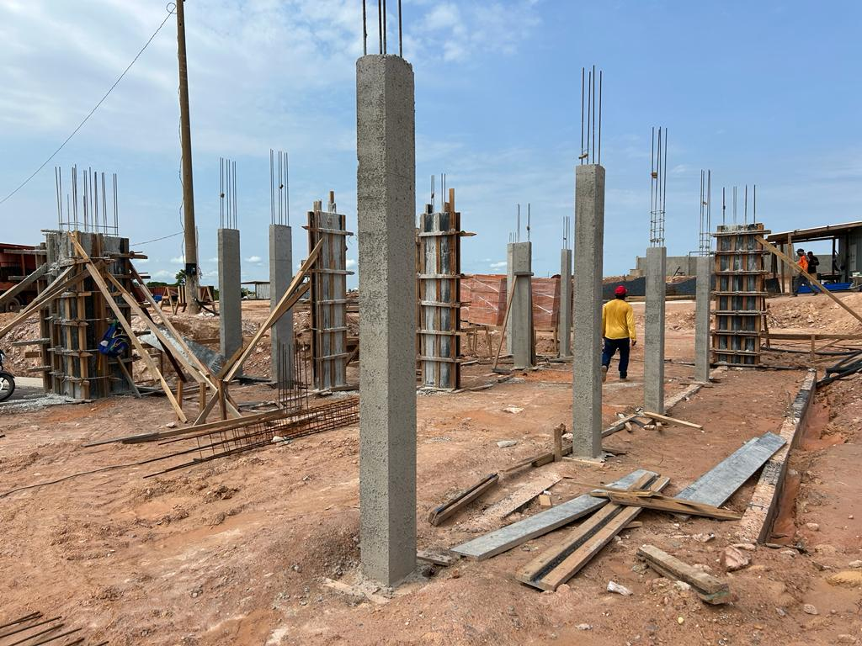
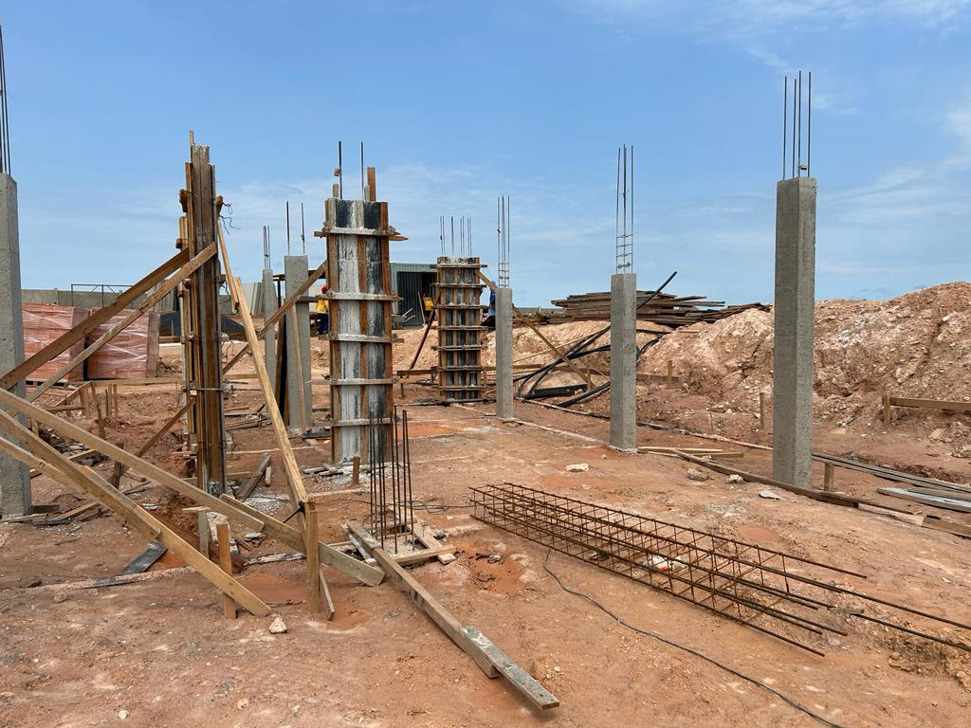
Relatório Fotográfico – Complexo administrativo
Dezembro de 2023
Foto: 21
Foto: 22
Fotos: 21 e 22
Serviço: Concretagem dos pilares.
Local: Espaço Fitness.
Execução: Madox Engenharia.

Slide 16
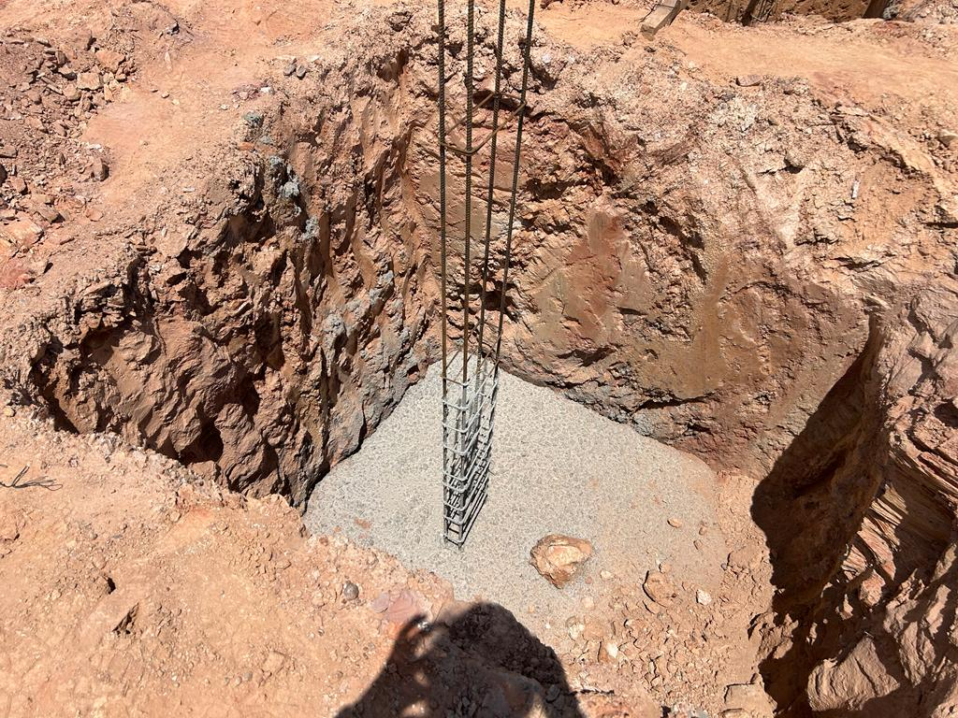
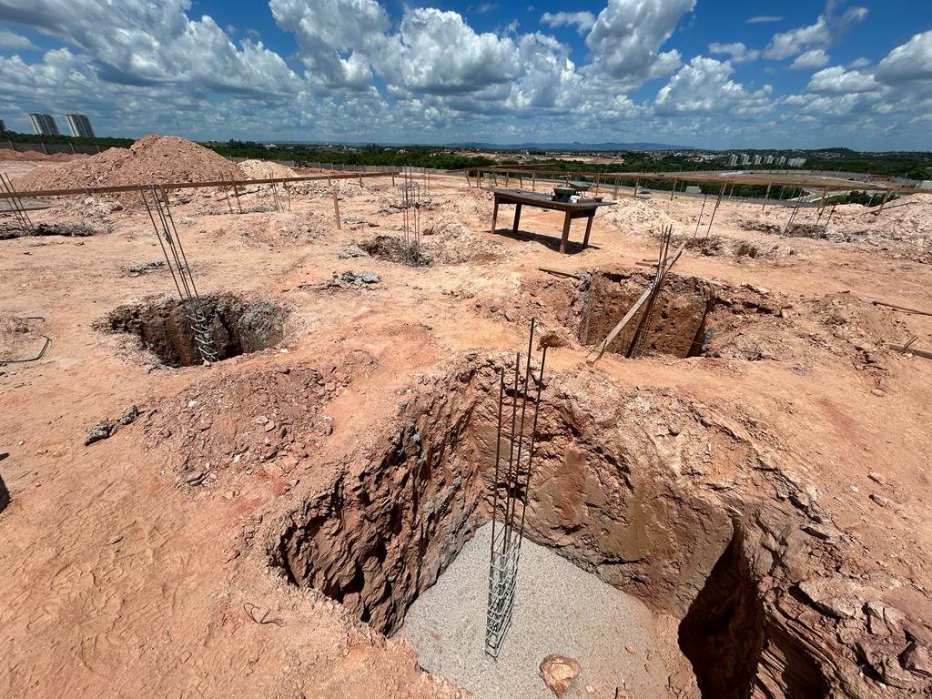
Relatório Fotográfico – Complexo administrativo
Dezembro de 2023
Foto: 23
Foto: 24
Fotos: 23 e 24
Serviço: Concretagem das sapatas.
Local: Complexo administrativo.
Execução: Madox Engenharia.

Slide 17
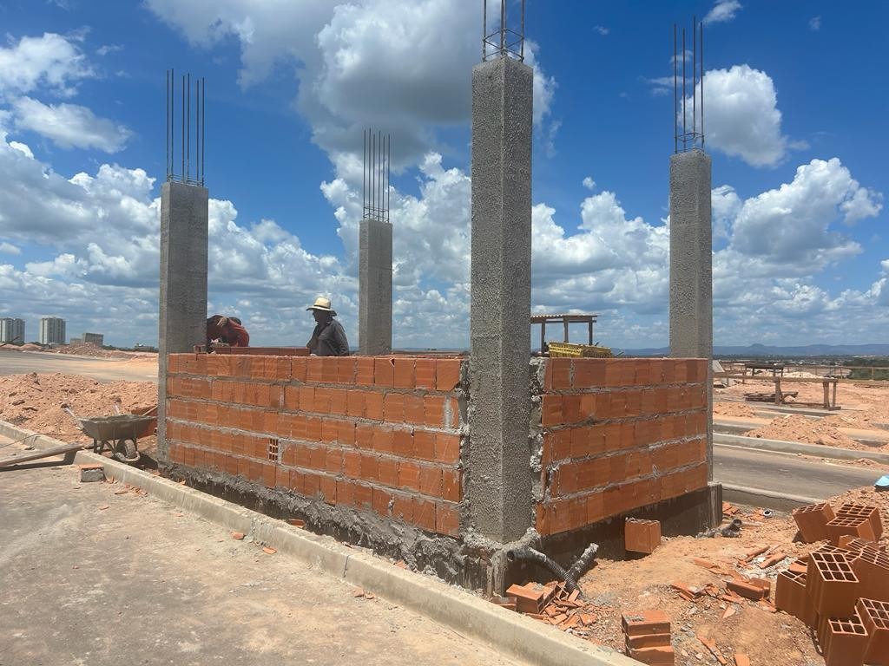
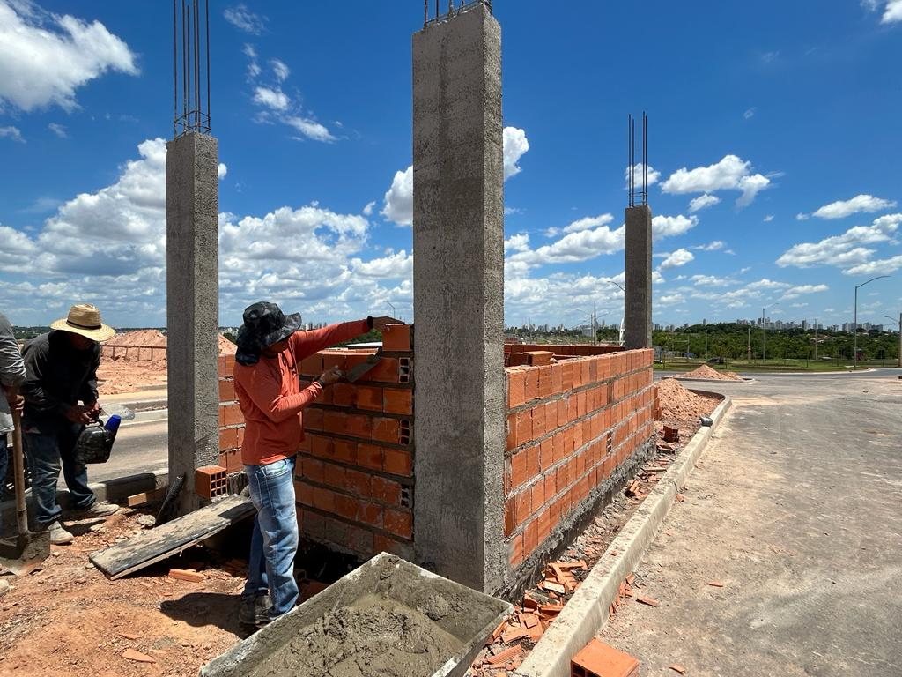
Relatório Fotográfico – Complexo administrativo
Dezembro de 2023
Foto: 25
Foto: 26
Fotos: 25 e 26
Serviço: Execução da alvenaria.
Local: Guarita.
Execução: Madox Engenharia.

Slide 18
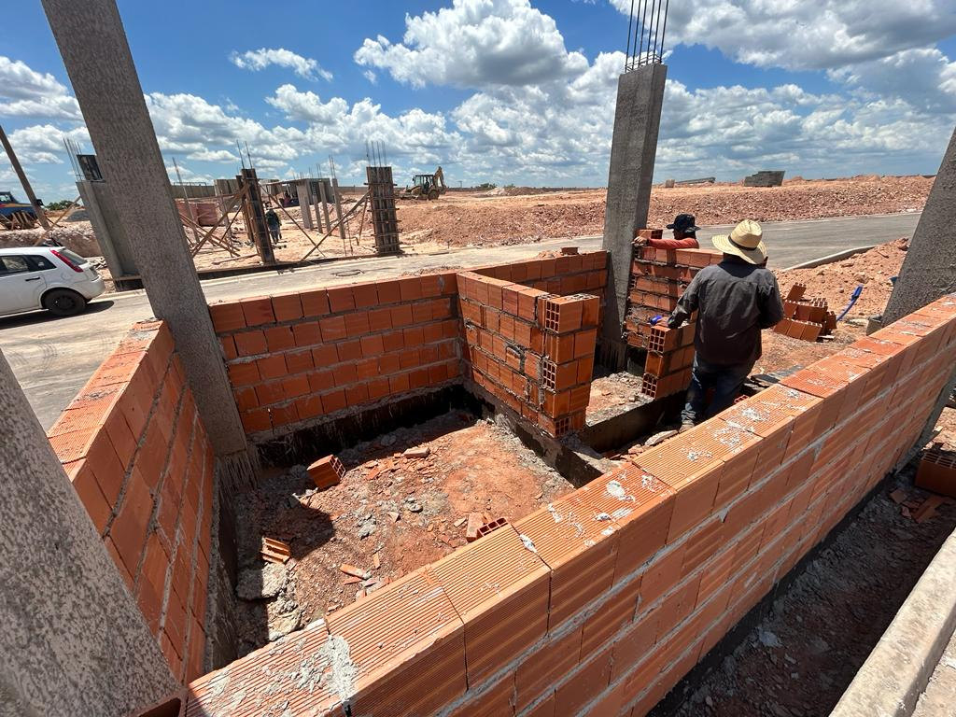
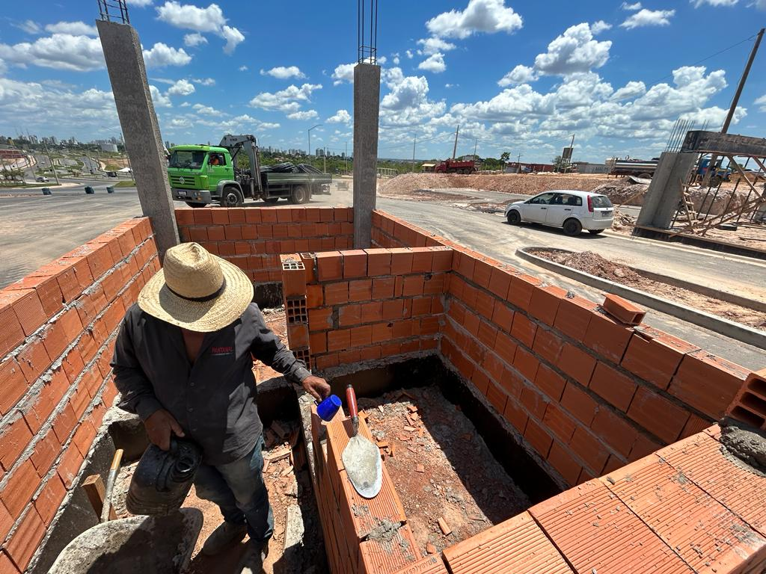
Relatório Fotográfico – Complexo administrativo
Dezembro de 2023
Foto: 27
Foto: 28
Fotos: 27 e 28
Serviço: Execução da alvenaria.
Local: Guarita.
Execução: Madox Engenharia.

Slide 19
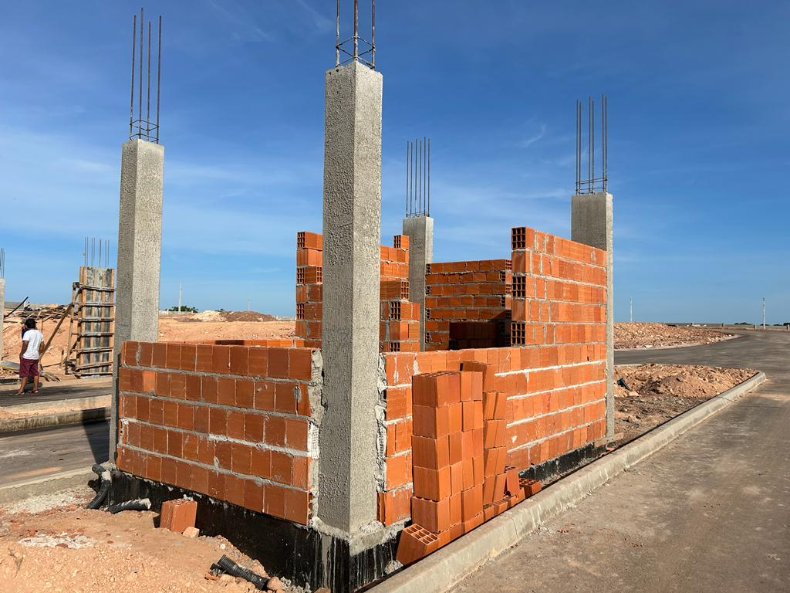
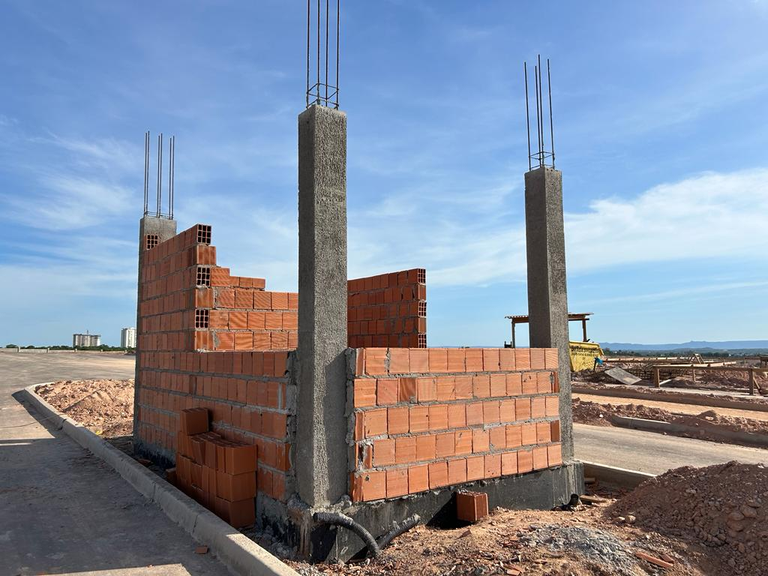
Relatório Fotográfico – Complexo administrativo
Dezembro de 2023
Foto: 29
Foto: 30
Fotos: 29 e 30
Serviço: Execução da alvenaria.
Local: Guarita.
Execução: Madox Engenharia.

Slide 20
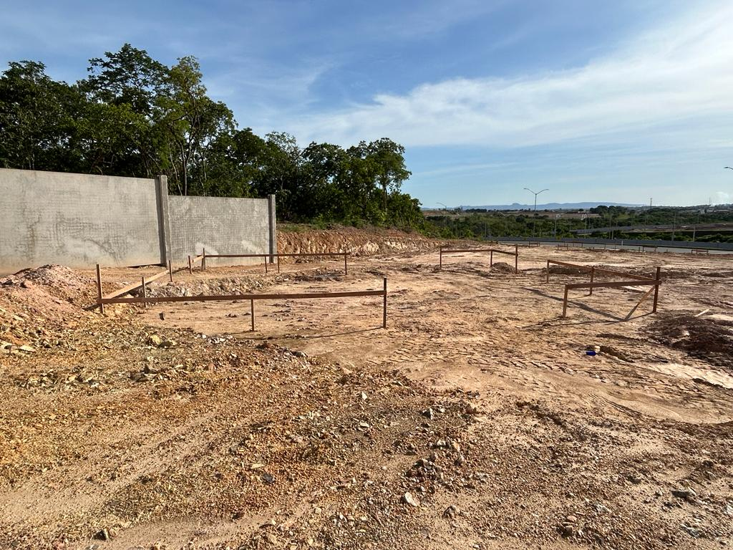
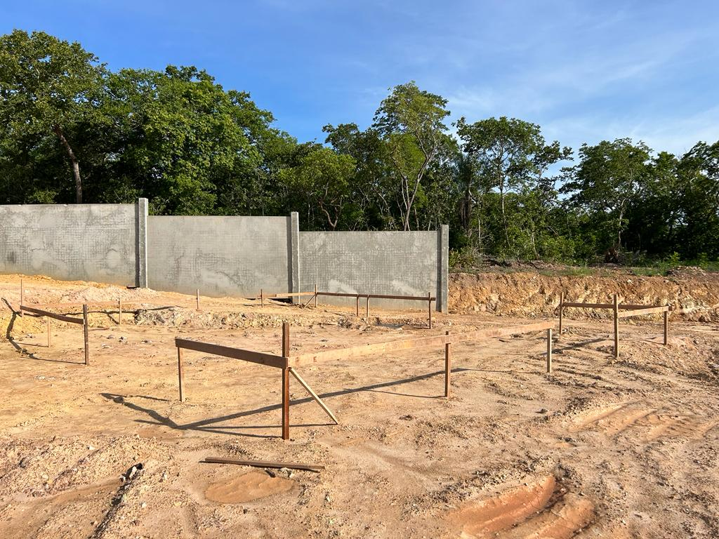
Relatório Fotográfico – Quiosque
Dezembro de 2023
Foto: 31
Foto: 32
Fotos: 31 e 32
Serviço: Execução do gabarito e locação da obra.
Local: Quiosque 2.
Execução: Madox Engenharia.

Slide 21
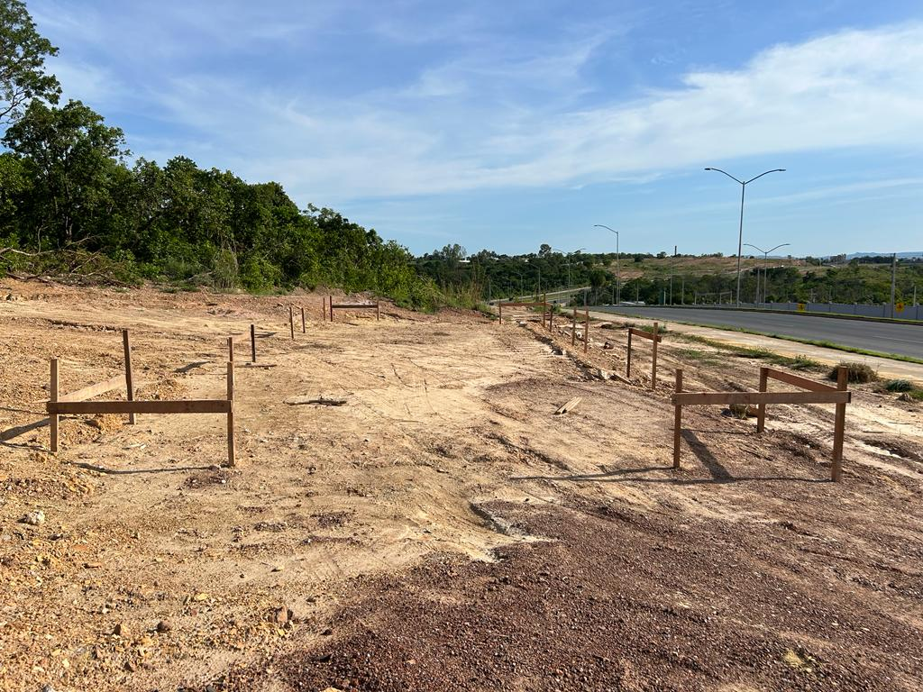
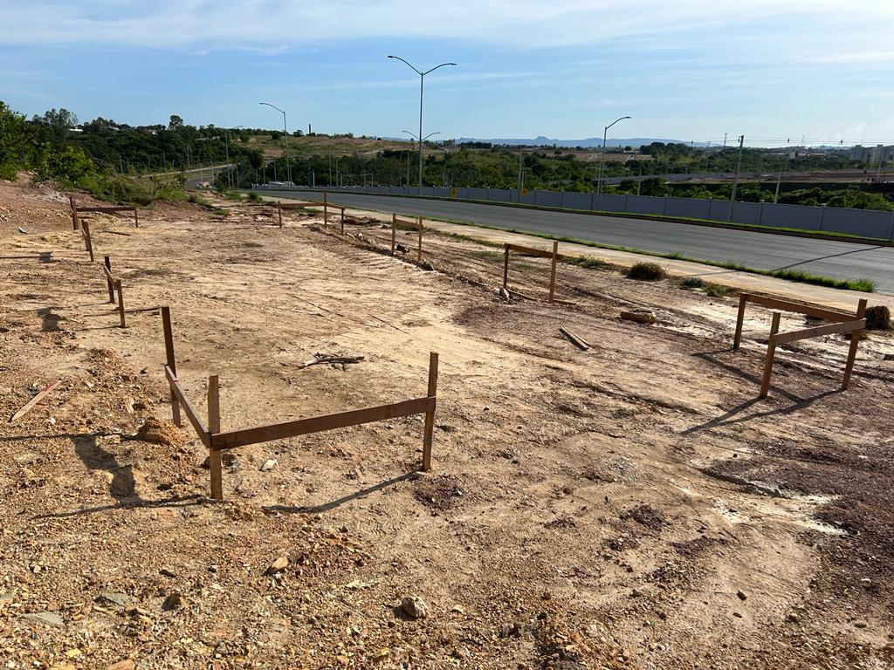
Relatório Fotográfico – Depósito de lixo
Dezembro de 2023
Foto: 33
Foto: 34
Fotos: 33 e 34
Serviço: Execução do gabarito e locação da obra.
Local: Depósito de lixo.
Execução: Madox Engenharia.

Slide 22
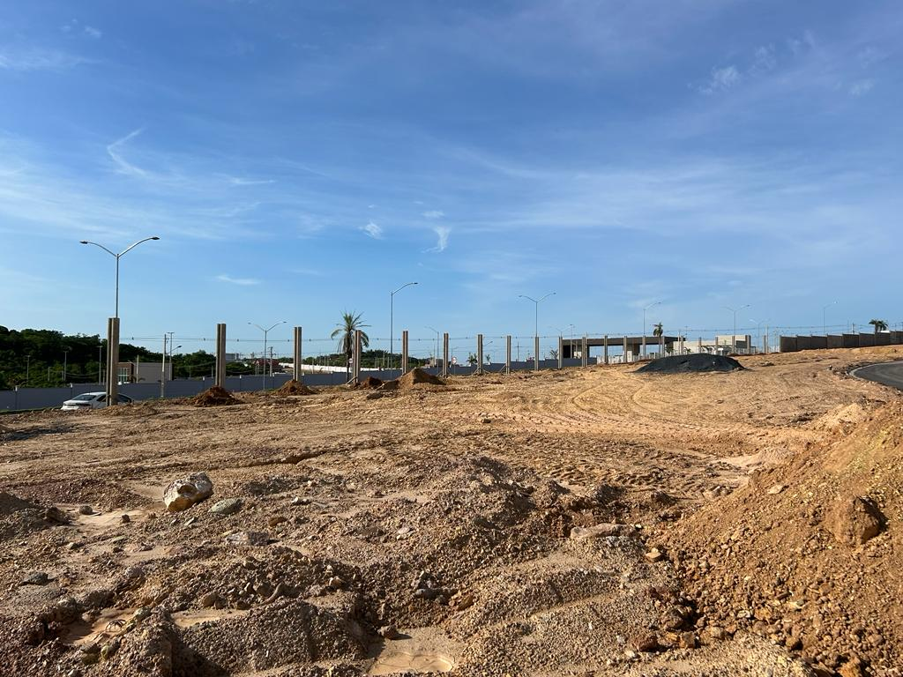
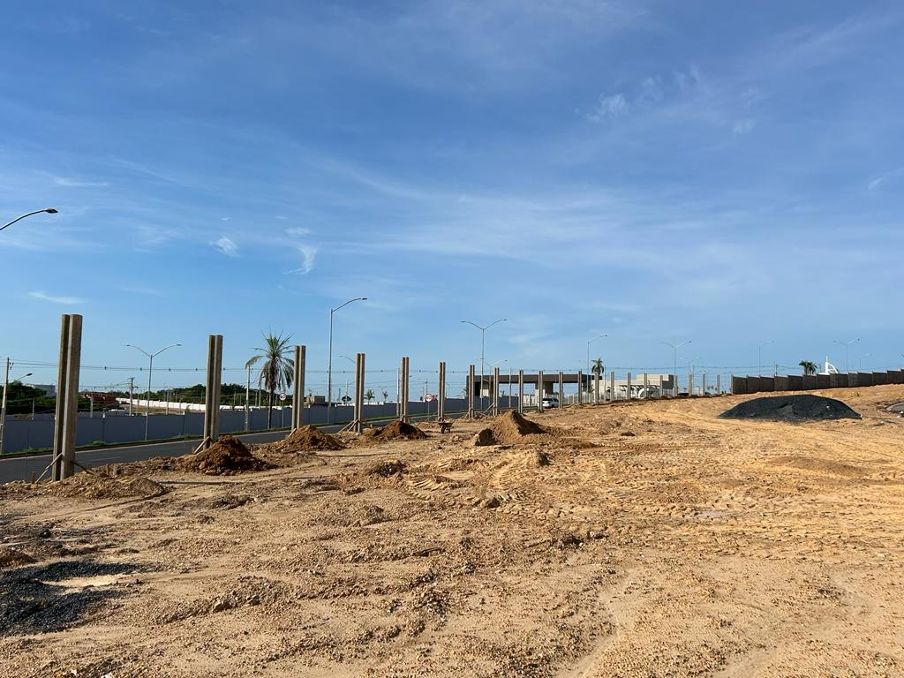
Relatório Fotográfico – Muro de fechamento
Dezembro de 2023
Foto: 35
Foto: 36
Fotos: 35 e 36
Serviço: Posicionamento e concretagem dos pilares.
Local: Quadra 7.
Execução: Formax.

Slide 23
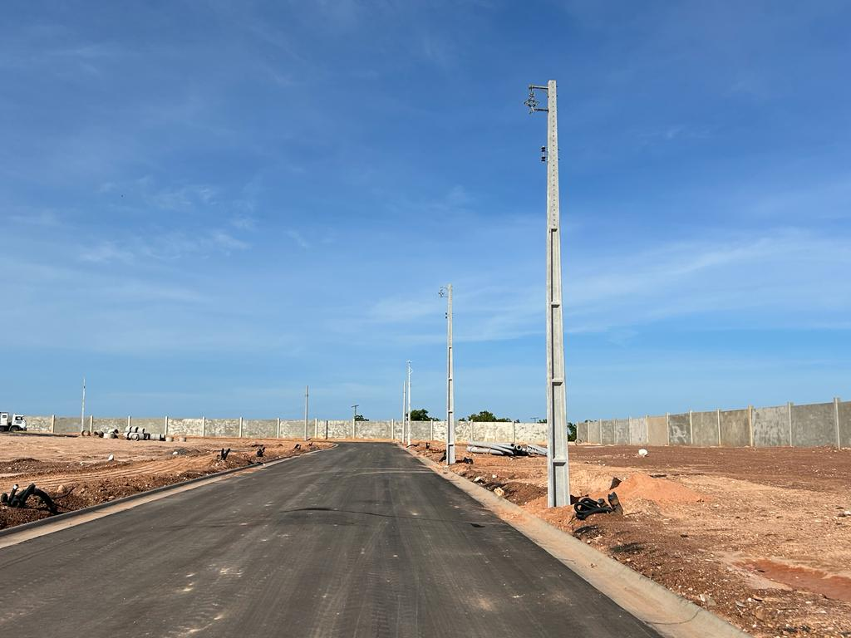
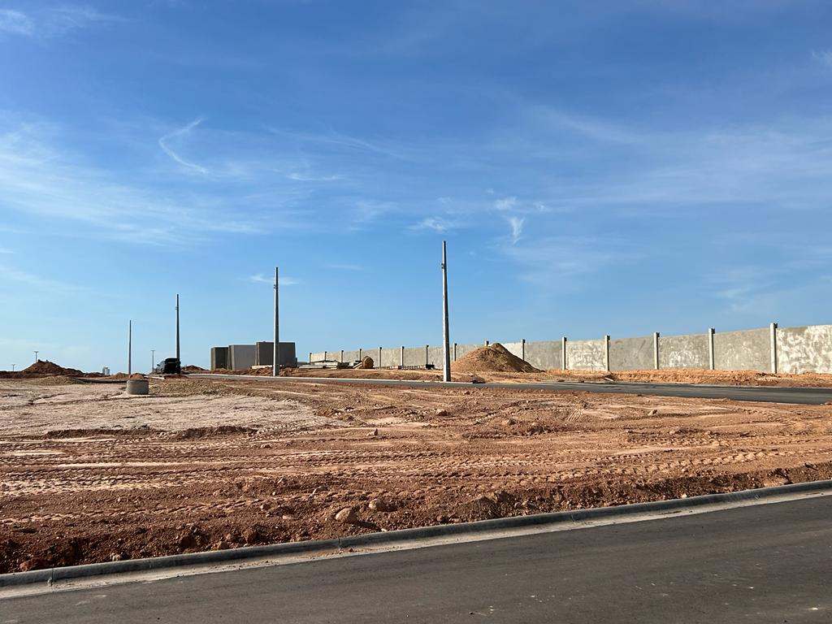
Relatório Fotográfico – Rede elétrica
Dezembro de 2023
Foto: 37
Foto: 38
Fotos: 37 e 38
Serviço: Posicionamento e concretagem dos postes da rede elétrica.
Local: Alameda Topázio e Alameda Ágata.
Execução: Inova Engenharia.

Slide 24
Período 17/12 à 23/12

Slide 25
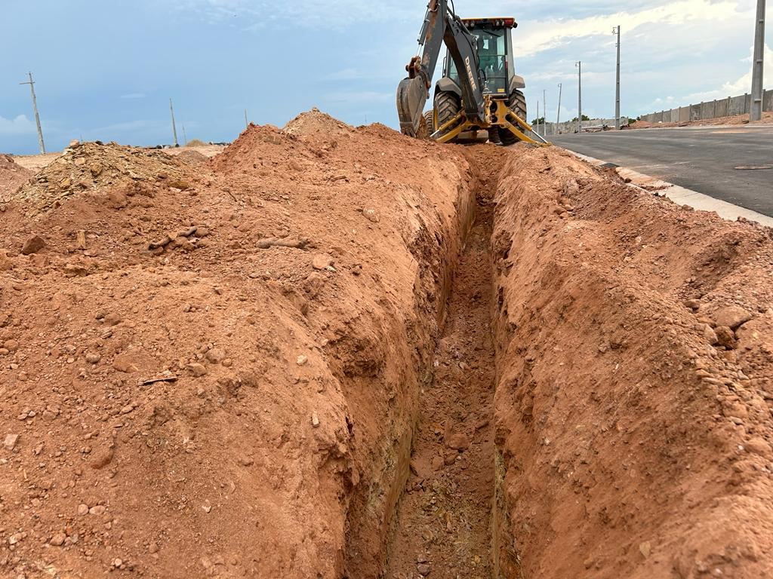
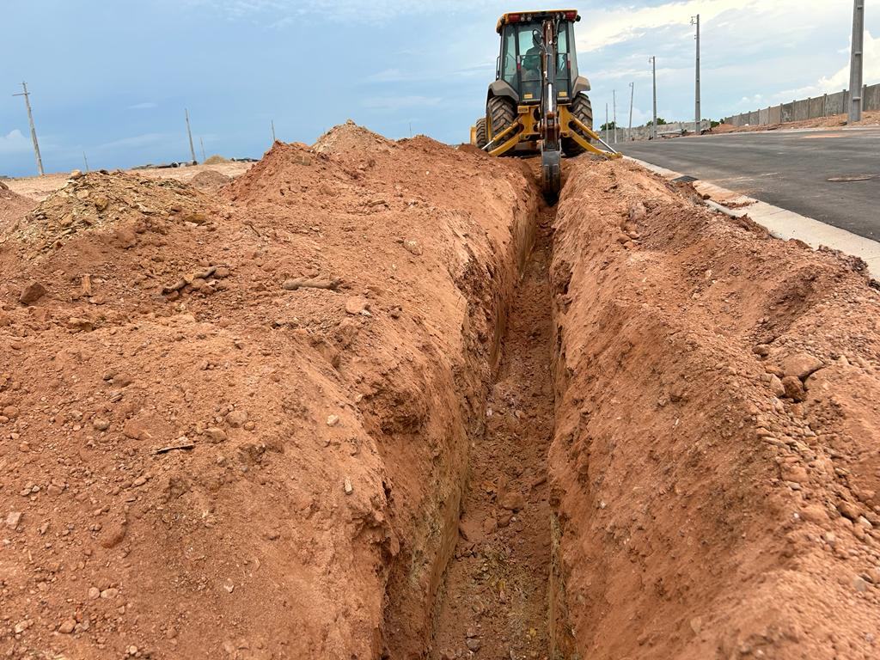
Relatório Fotográfico –Rede de água
Dezembro de 2023
Foto: 39
Foto: 40
Fotos: 39 e 40
Serviço: Escavação de material para execução da rede.
Local: Alameda Topázio.
Execução: Enko Engenharia.

Slide 26
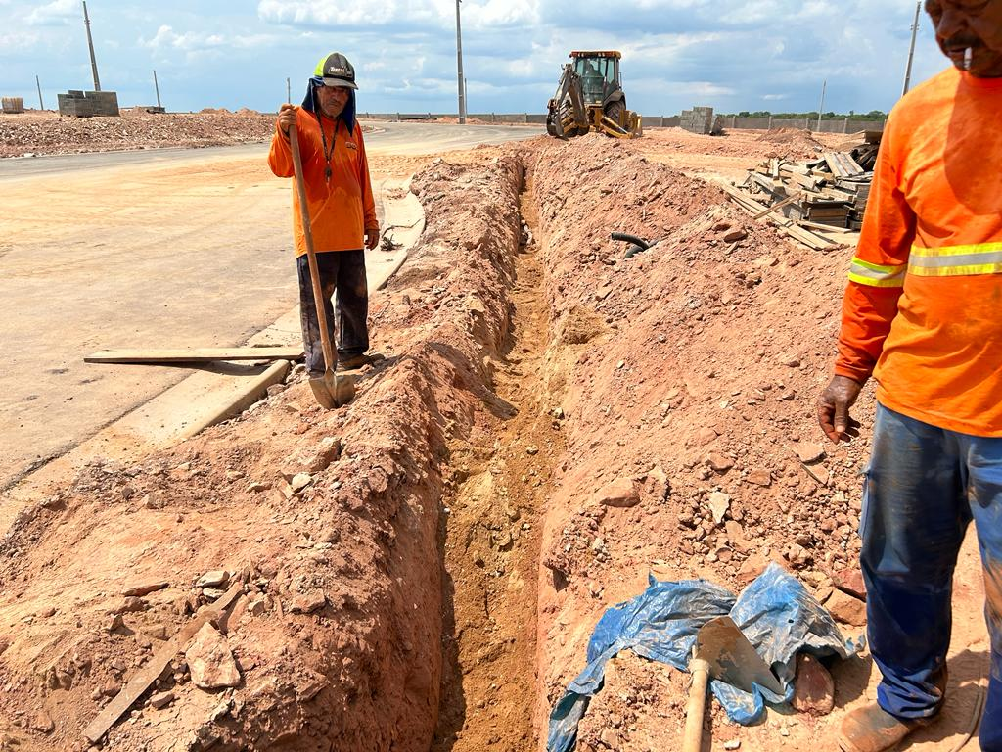
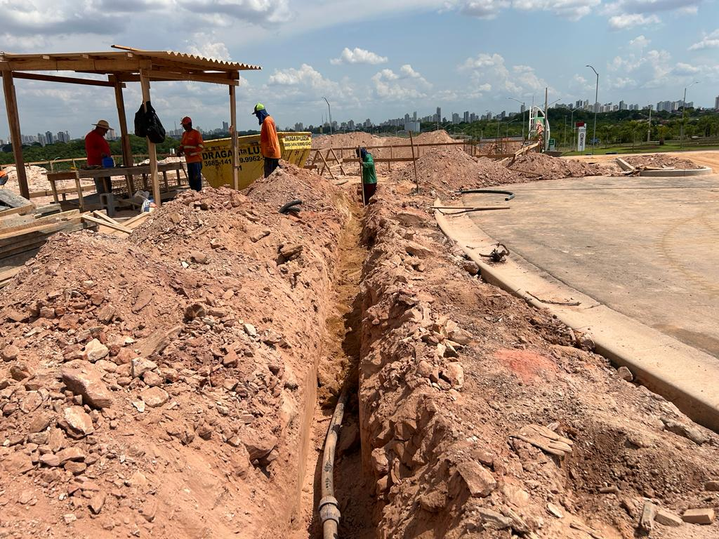
Relatório Fotográfico – Rede de água
Dezembro de 2023
Foto: 41
Foto: 42
Fotos: 41 e 42
Serviço: Assentamento dos tubos da rede e lançamento da areia.
Local: Avenida das Pérolas.
Execução: Enko Engenharia.

Slide 27
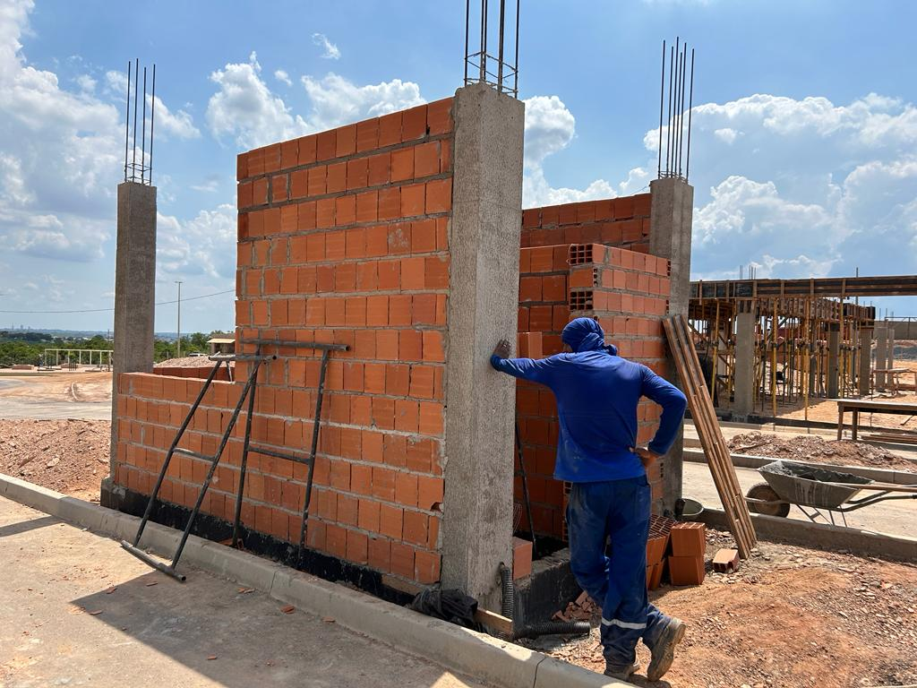
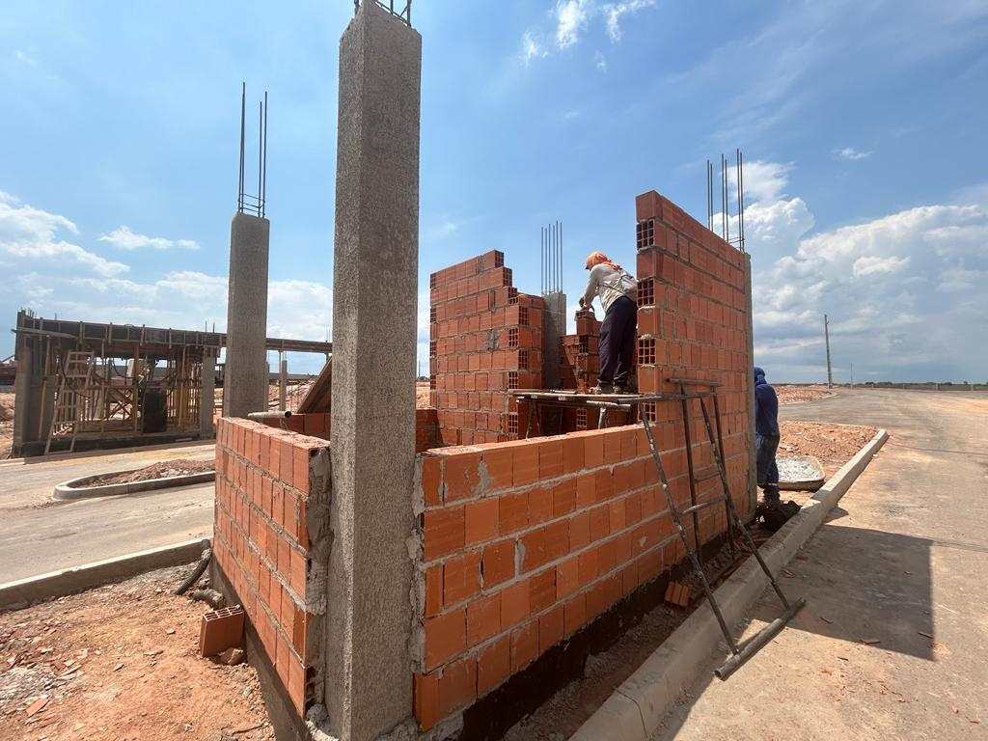
Relatório Fotográfico – Complexo administrativo
Dezembro de 2023
Foto: 43
Foto: 44
Fotos: 43 e 44
Serviço: Execução da alvenaria.
Local: Guarita.
Execução: Madox Engenharia.

Slide 28
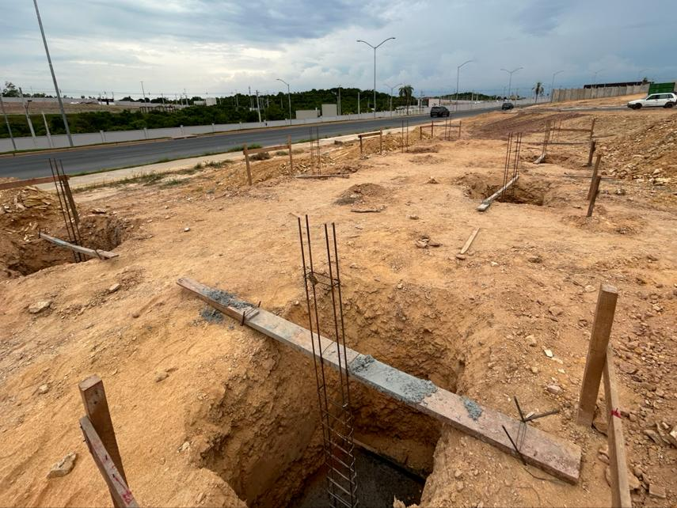
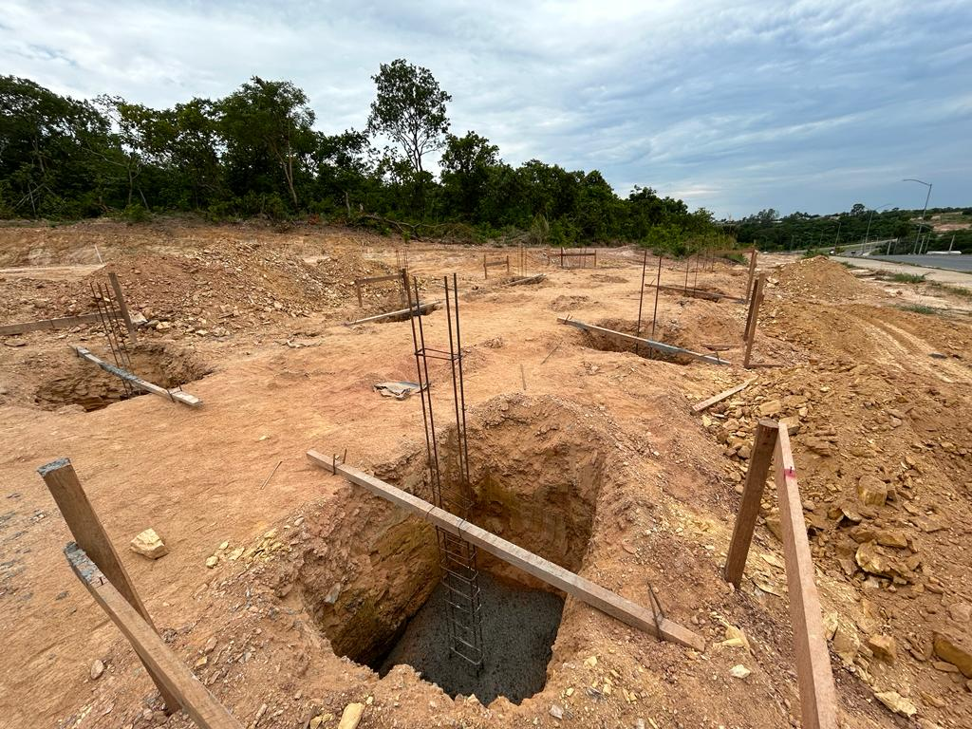
Relatório Fotográfico – Depósito de lixo
Dezembro de 2023
Foto: 45
Foto: 46
Fotos: 45 e 46
Serviço: Posicionamento e concretagem das sapatas.
Local: Depósito de lixo.
Execução: Madox Engenharia.

Slide 29
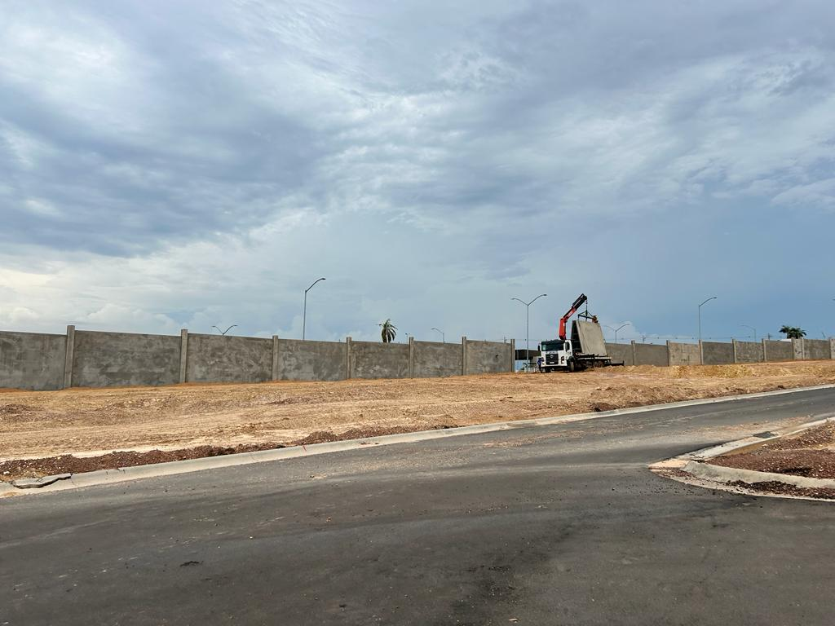
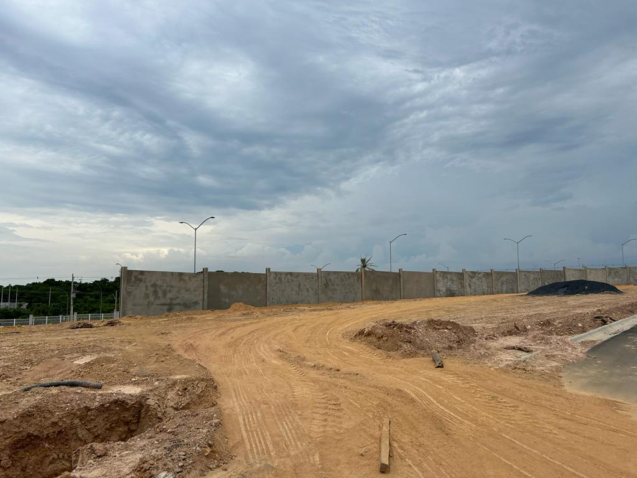
Relatório Fotográfico – Muro de fechamento
Dezembro de 2023
Foto: 47
Foto: 48
Fotos: 47 e 48
Serviço: Instalação das placas.
Local: Quadra 7.
Execução: Formax.

Slide 30
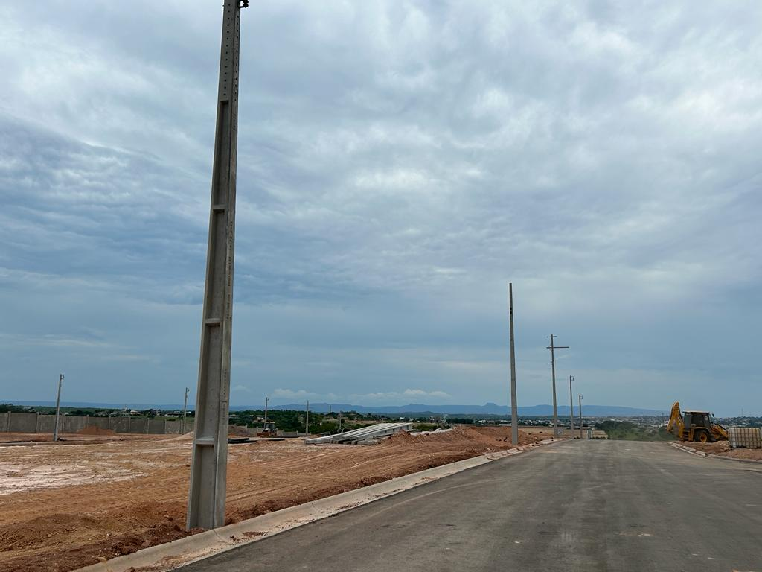
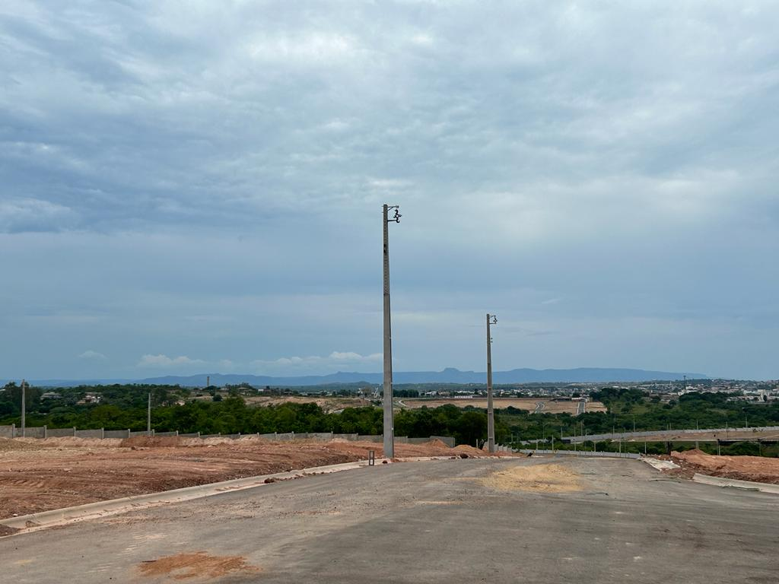
Relatório Fotográfico – Rede elétrica
Dezembro de 2023
Foto: 49
Foto: 50
Fotos: 49 e 50
Serviço: Instalação dos postes da rede elétrica.
Local: Alameda Lápis Lazúli.
Execução: Inova Engenharia.

Slide 31
ACOMPANHAMENTO

Slide 32


Mapa atualizado – Muro de fechamento
Dezembro de 2023

Slide 33

Mapa atualizado – Pavimentação
Dezembro de 2023

Slide 34

Mapa atualizado – Meio fio e sarjeta
Dezembro de 2023

Slide 35

Mapa atualizado – Meio fio e sarjeta
Dezembro de 2023

Slide 36
Relatório Fotográfico – Acompanhamento
Dezembro de 2023

Slide 37
Relatório Fotográfico – Acompanhamento
Dezembro de 2023

Slide 38



